Slide 1

Lĩnh vực phát triển nhận thức
ỦY BAN NHÂN DÂN QUẬN LONG BIÊN
TRƯỜNG MẦM NON CHIM ÉN
Đề tài: Ôn so sánh dài hơn - ngắn hơn
Lứa tuổi: Mẫu giáo bé 3-4 tuổi
Thời gian: 20 – 25 phút
GV: Quỳnh Ly – Trần Giang

Slide 2
Ôn nhận biết so sánh dài hơn - ngắn hơn
- Băng giấy có màu gì ?
- Các con có nhận xét gì về 2 băng giấy đó?
- Các con hãy so sánh và nói xem băng giấy màu đỏ và băng giấy màu xanh như thế nào với nhau?
+ Băng giấy nào dài hơn?
+ Băng giấy nào ngắn hơn ?
+ Vậy băng giấy màu nào dài hơn, băng giấy màu nào ngắn hơn?

Slide 3
Ôn nhận biết so sánh dài hơn - ngắn hơn
Bây giờ các con hãy xếp băng giấy màu đỏ chồng lên băng giấy màu xanh, khi xếp các con phải xếp 2 đầu băng giấy phía bên trái sát mép nhau
+ Băng giấy màu đỏ như­ thế nào với băng giấy màu xanh? Vì sao con biết ?
+ Băng giấy màu xanh như thế nào với băng giấy màu đỏ? Vì sao con biết ?

Slide 4
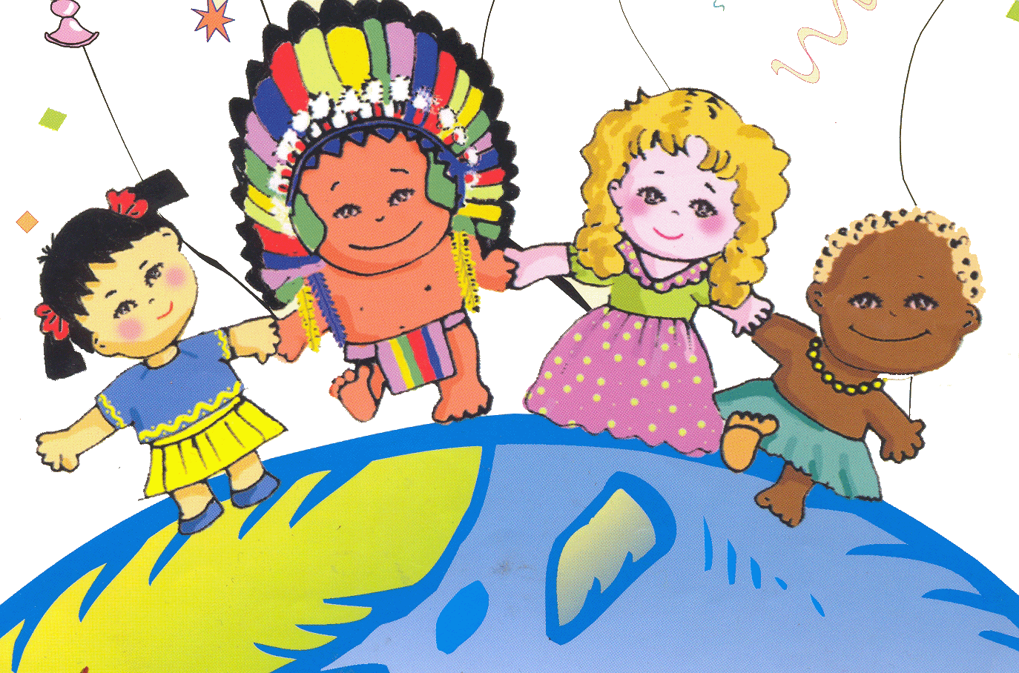
Trò chơi
Ai thông minh hơn?

Slide 5
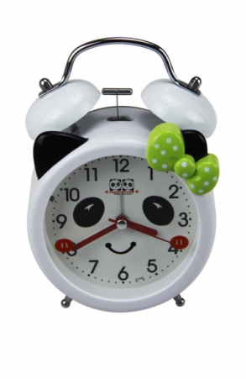
Câu 1: Chọn băng giấy màu đỏ?
5
4
3
2
1
0
5
4
3
2
1
0

Slide 6
Câu 2: Chọn băng giấy màu xanh?
5
4
3
2
1
0
5
4
3
2
1
0

Slide 7
Câu 3: Chọn băng giấy dài hơn?
5
4
3
2
1
0
5
4
3
2
1
0

Slide 8
Câu 4: Chọn băng giấy ngắn hơn?
5
4
3
2
1
0
5
4
3
2
1
0

Slide 9
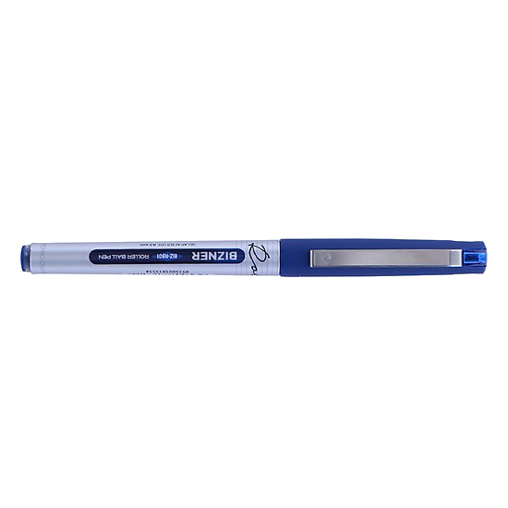

Câu 5: Chọn cây bút ngắn hơn?
5
4
3
2
1
0
5
4
3
2
1
0

Slide 10
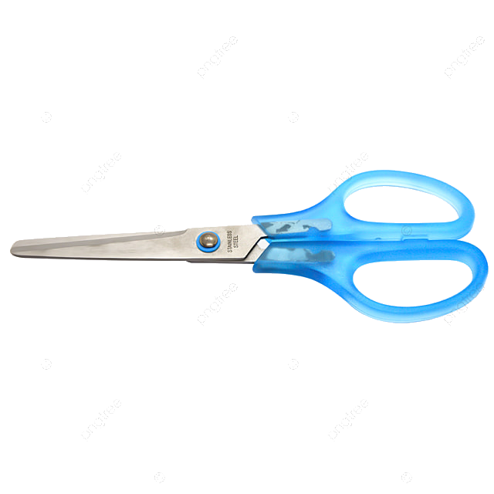
Câu 7: Đồ vật nào dài hơn?
5
4
3
2
1
0
5
4
3
2
1
0

Slide 11


Câu 8: Ô tô nào ngắn hơn?
5
4
3
2
1
0
5
4
3
2
1
0

